Slide 1

Сайт по распорядку дня

Slide 2
Описание проблем
Актуальность:Сайт для распорядка дня может помочь более эффективно использовать своё время.
Экономическая выгода:Сайт для распорядка дня поможет сократить время затрачиваемое на планирование и организацию своего времени.
Экологичность:Использование сайта для распорядка дня может помочь сократить использование бумаги и сокращению расходов на бумагу и уменьшении негативного воздействия на окружающую среду.

Slide 3
Наша миссия
Мы “Ладно”, хотим исправить
Снизить использование бумаги и сокращению расходов на бумагу.
Помочь людям планировать свой день заранее, включая рабочие задачи, перерывы и досуг. Это поможет им не сбиться с пути и помочь более эффективно использовать своё время.

Slide 4
Роли в команде
Главный разработчик - Сергей
Руководитель проекта - Сергей
UI/UX дизайнер - Максим
Контент менеджер - Максим

Slide 5
Как будет выглядеть решение

Slide 6
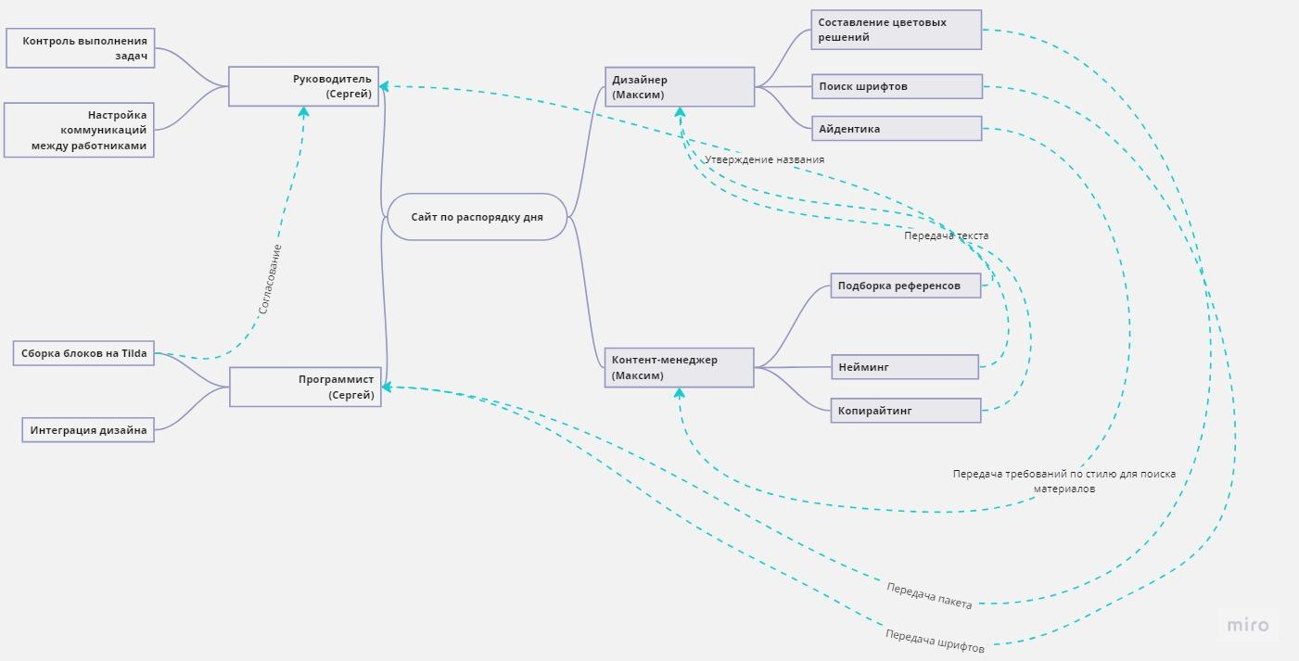
Задачи нашей команды для реализации идеи

